Slide 1

Term Project
보안 캐비넷
과목 : 고급 임베디드 시스템
담담 교수 : 이명재 교수님
학번 : 2018132011
이름 : 김태우

Slide 2
목 차
1
주제 선정 이유
2
개발 내용
3
아쉬운 점
4
동작 영상

Slide 3
1
주제 선정 이유

Slide 4
1
주제 선정 이유
캐비넷
보안
보안 강화 캐비넷
어플리케이션을 통해 비밀번호 입력
입력한 비밀번호 기록을 열람 가능
그로 인한 보안 강화
현재 캐비닛이 아날로그 비밀번호 입력식
그에 따른 불안함 증가
보안 기능이 들어가면 더 많은 사람이 안전하게 사용 가능

Slide 5
2
개발 내용
ACTIVITY
하드웨어

Slide 6
2
개발 내용 – ACTIVITY
비밀번호 입력
올바른 비밀번호 입력 시 개방
틀린 비밀번호 입력 시 FAIL
기록 보기
비밀번호 입력 시 기록 열람 가능
성공과 실패를 구분하여 표현 가능
3. 비밀번호 변경
기존의 비밀번호 입력 후 두 번의 비밀번호 입력하여 비밀번호 변경
변경 완료 시 앱 재시작

Slide 7

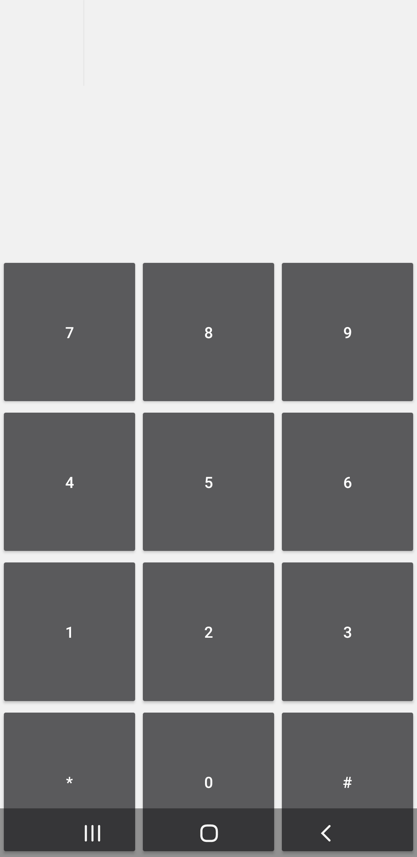

2
개발 내용 – MAIN ACTIVITY
1. 관리자버튼
숨겨진 버튼
두 번 클릭 시 관리자모드로 진입
2. 비밀번호 입력 버튼
버튼 입력 시 *로 출력
비밀번호 마지막에는 #으로 마무리
3. 닫기
#누를 시 왼쪽 화면으로 복귀

Slide 8
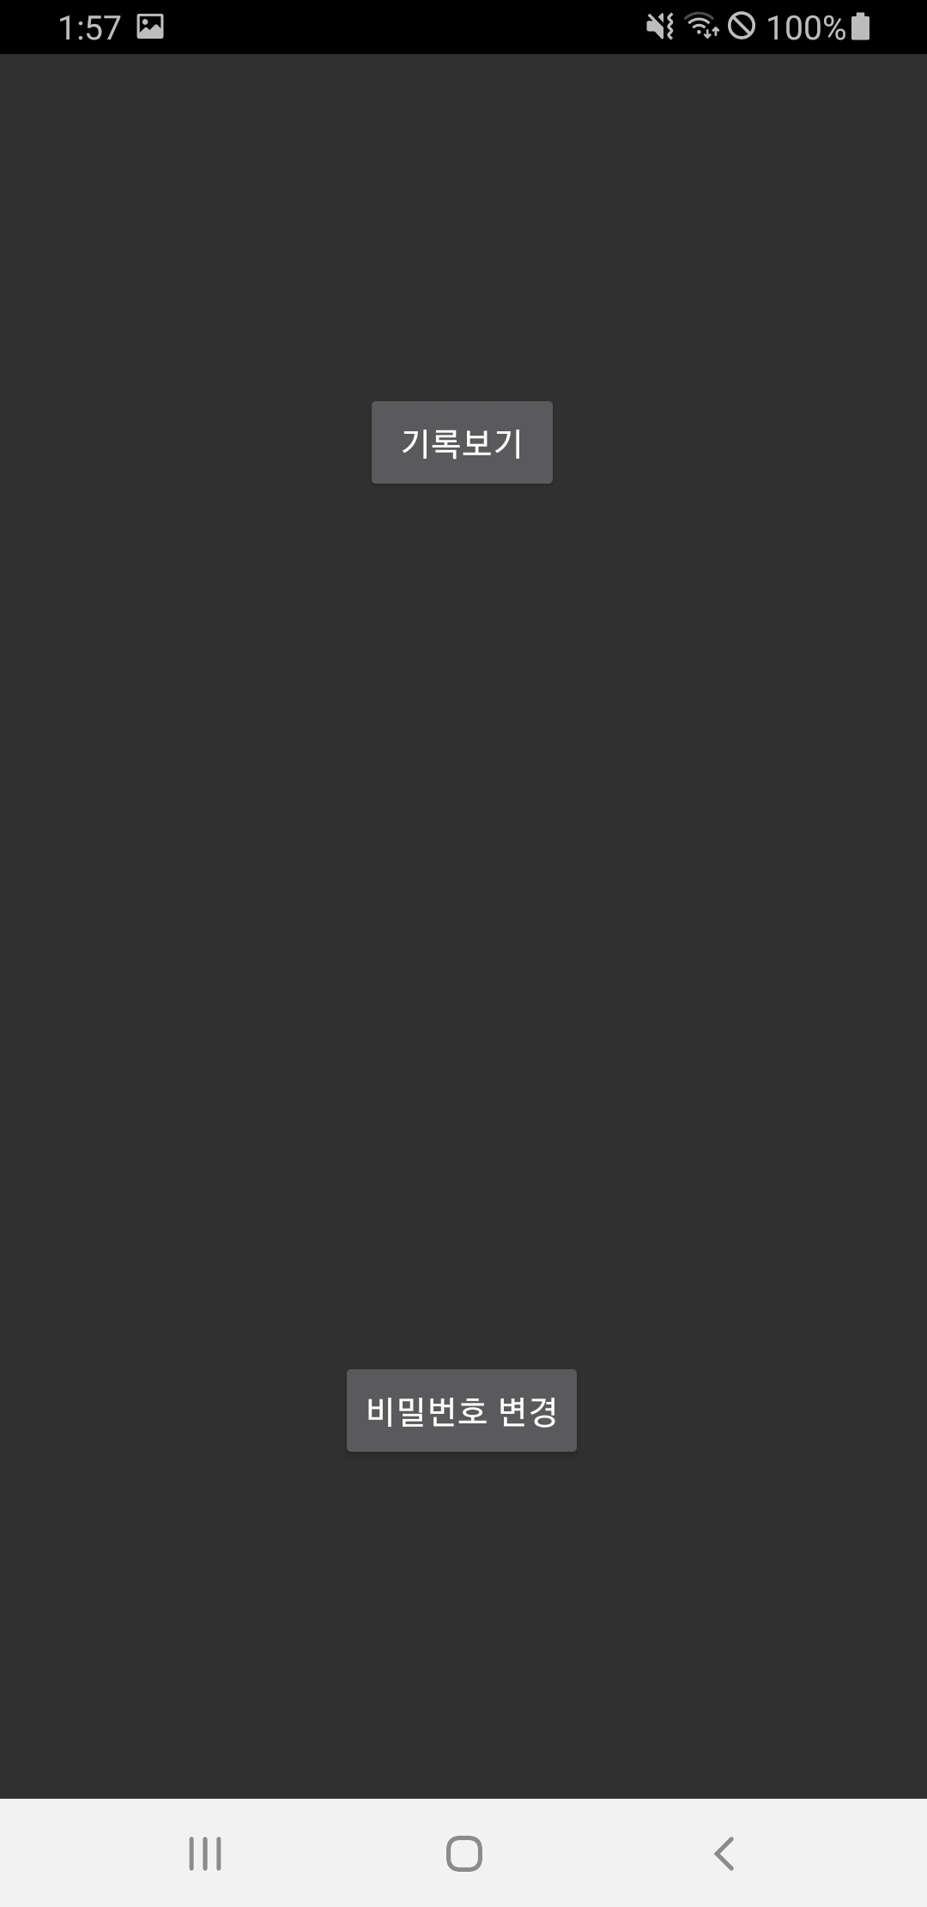
2
개발 내용 – MENU ACTIVITY
1. 기록보기
비밀번호 입력 기록을 볼 수 있는 창으로 진입
2. 비밀번호 변경
비밀번호 변경 창으로 진입

Slide 9
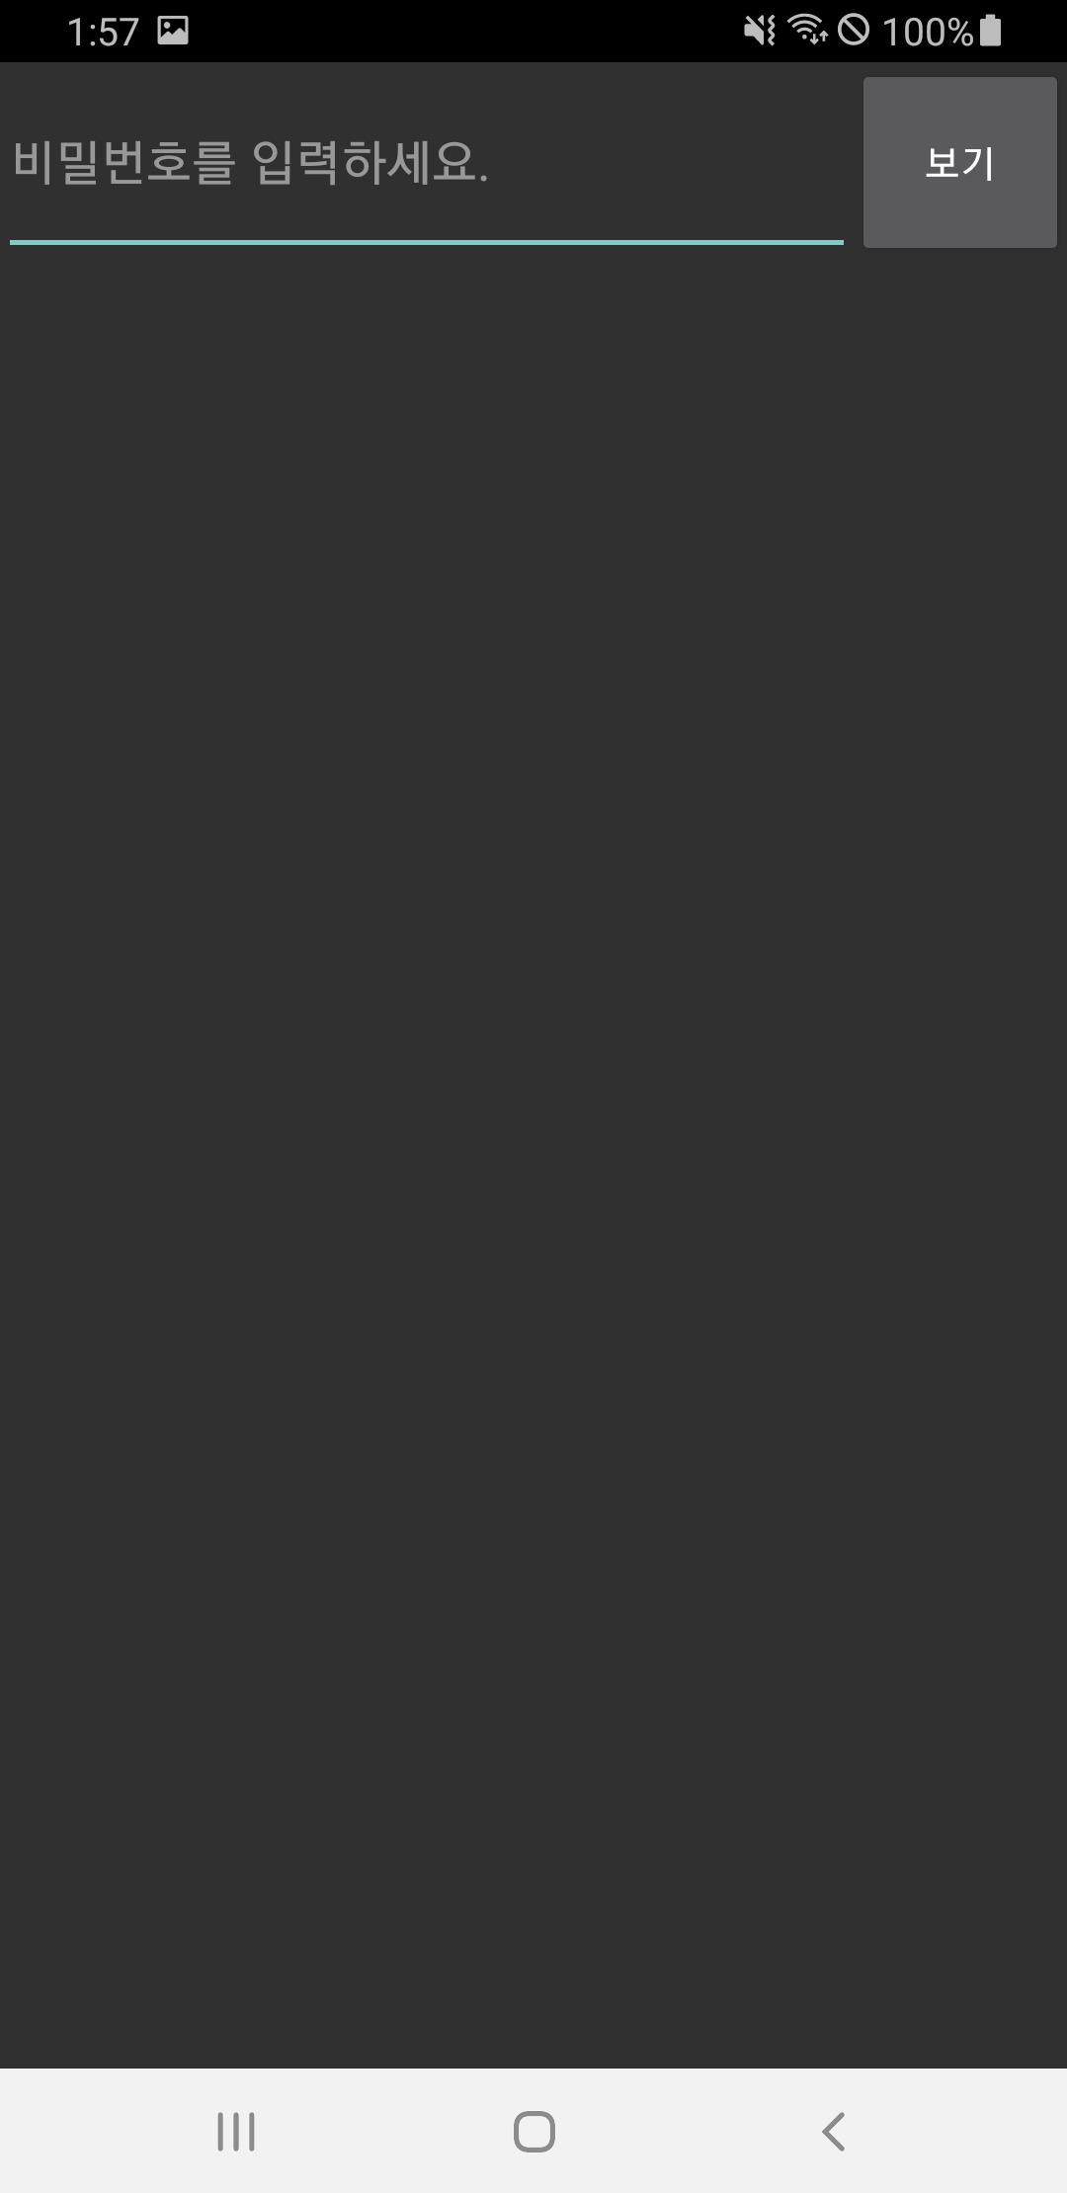
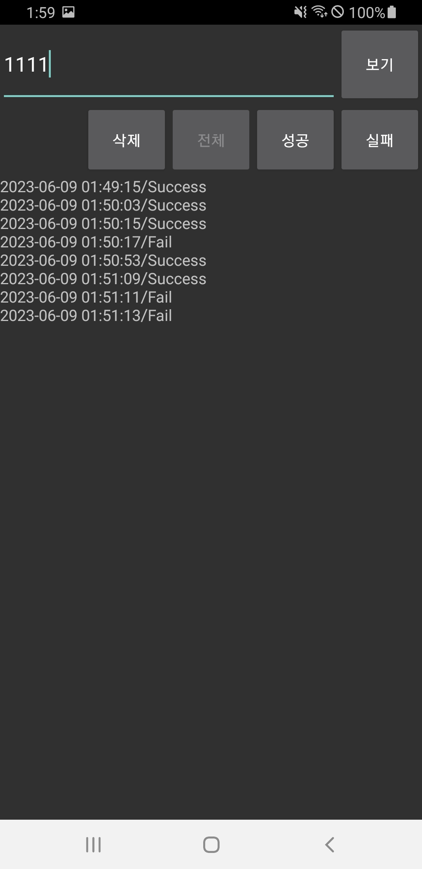
2
개발 내용 – HISTORY ACTIVITY(1)
1. 비밀번호 입력
비밀번호 입력 시 기록 열람 가능
2. 비밀번호 입력 기록
성공과 실패 기록 모두 표현

Slide 10
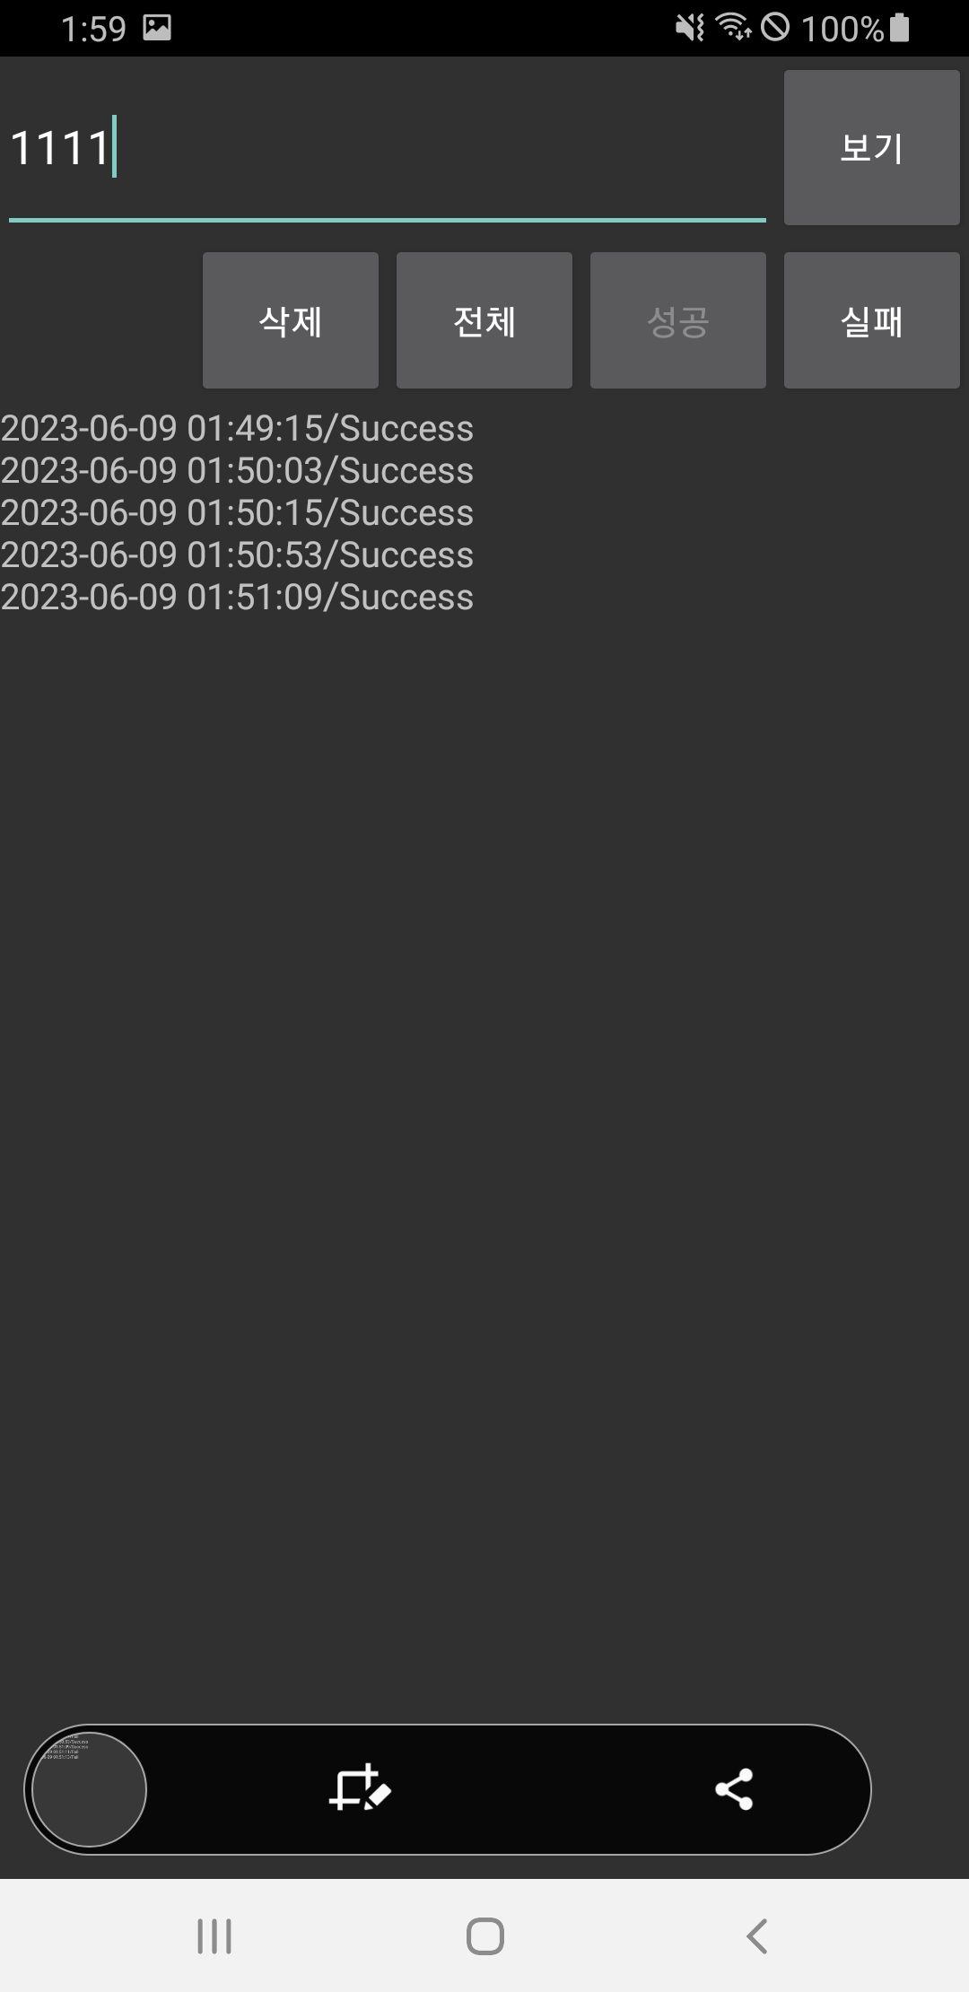
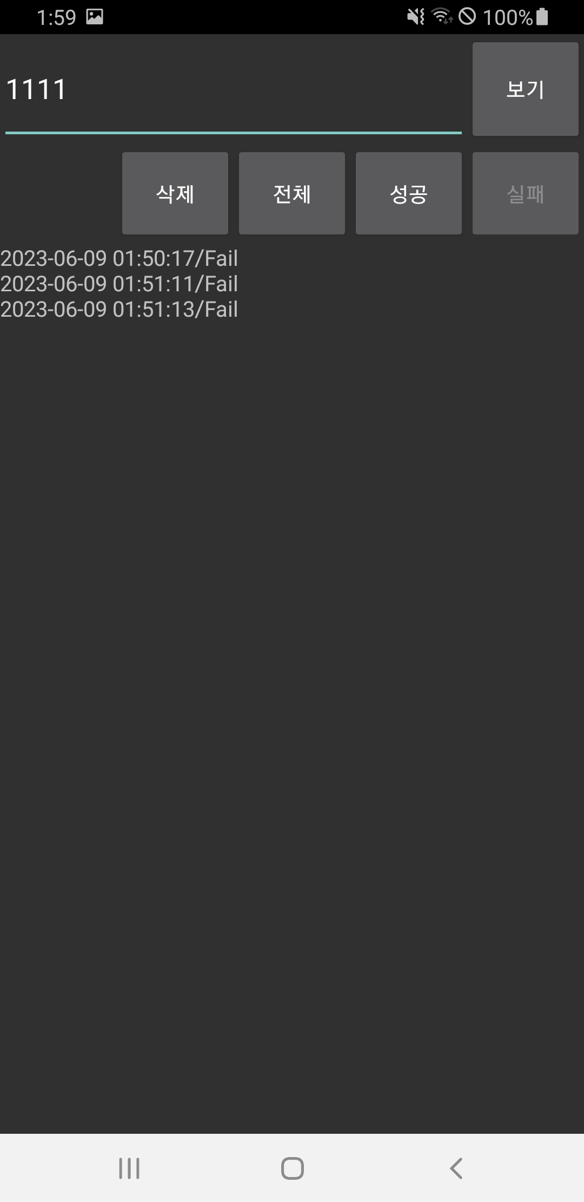
2
개발 내용 – HISTORY ACTIVITY(2)
1. 성공
모든 기록 중 성공만 표현
2. 실패
모든 기록 중 실패만 표현

Slide 11
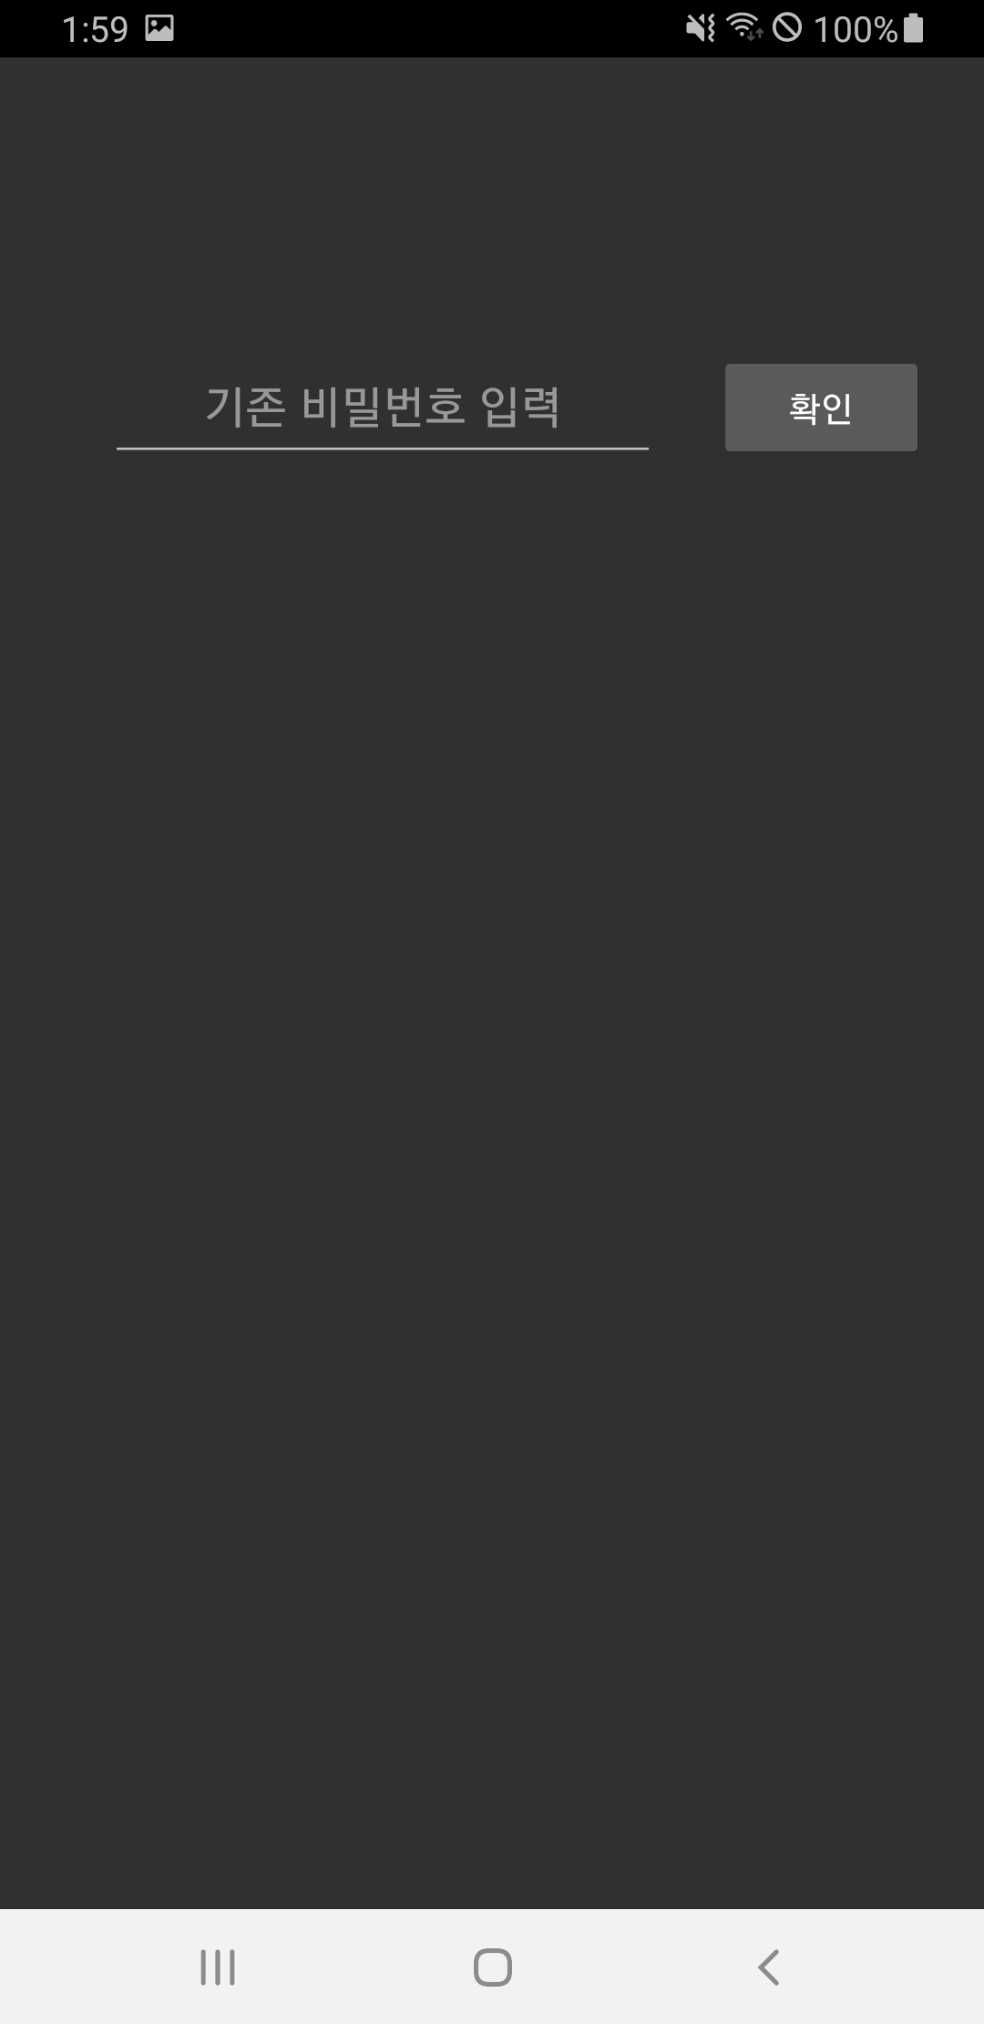
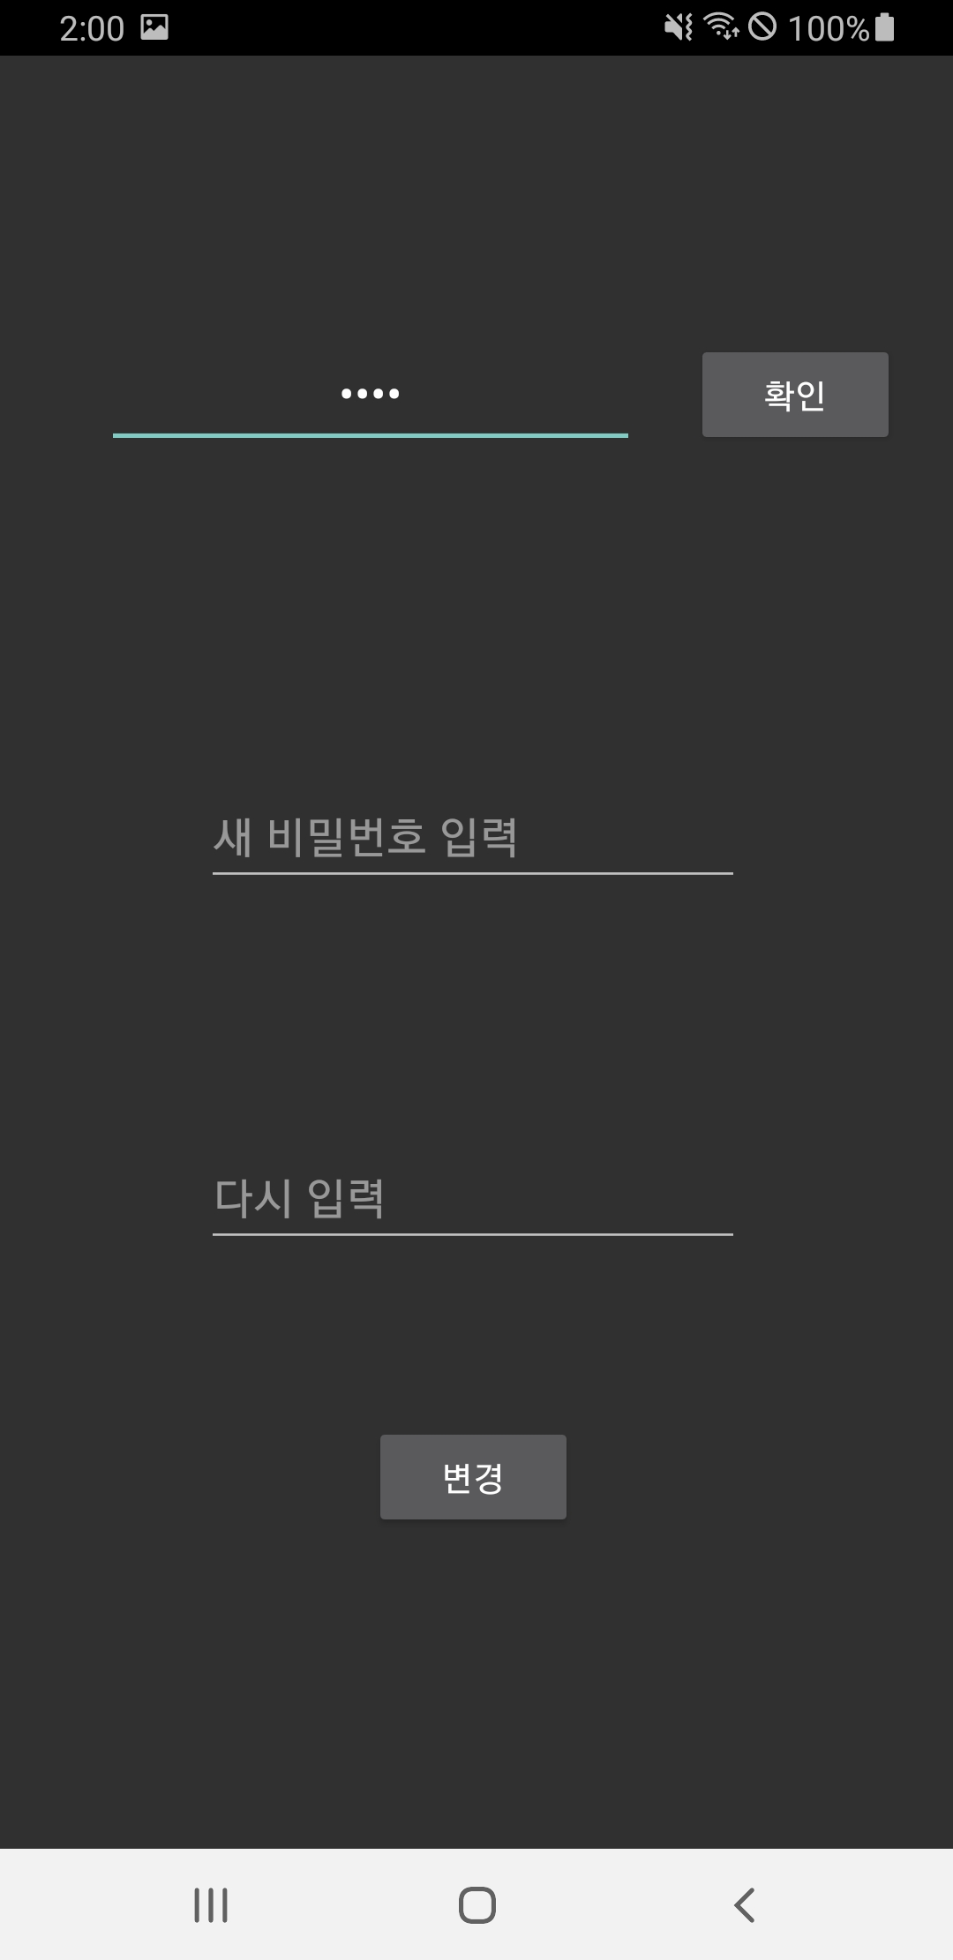
2
개발 내용 – CHANGE PASSWORD ACTIVITY
1. 비밀번호 입력
2. 새로운 비밀번호 입력
3. 새로운 비밀번호 재입력
4. 비밀번호 변경
변경 시 재시작

Slide 12
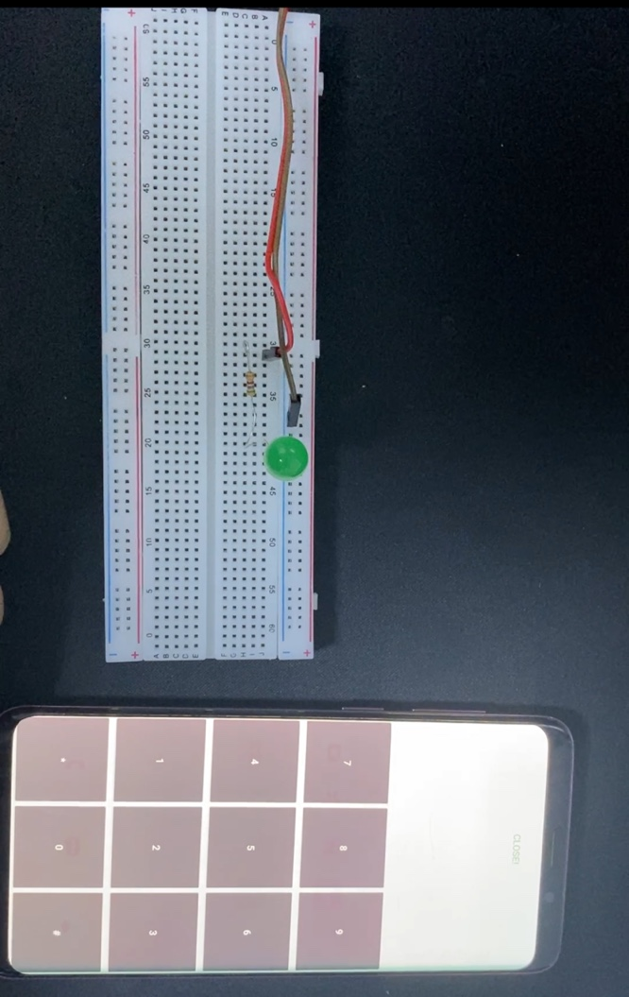
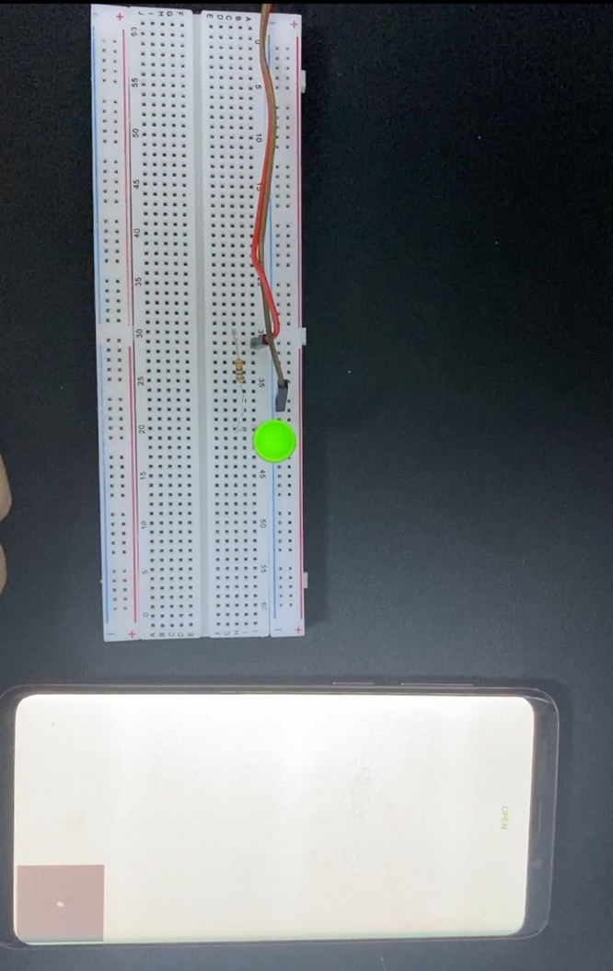
2
개발 내용 – 하드웨어
CLOSE
OPEN

Slide 13
3
아쉬운 점

Slide 14



3
아쉬운 점
홈 버튼 작동 시 꺼짐 현상
기존의 시스템에 비해 증가된 비용
기존의 시스템에 비해 공간 차지

Slide 15
4
구현 영상

Slide 16
감사합니다

